Slide 1
Реклама серии книг «Наследники богов» Рика Риордана

Slide 2
Более известны серии книг Рика Риордана про Перси Джексона, но это произведение, уверяю Вас, ничуть не хуже.

Slide 3
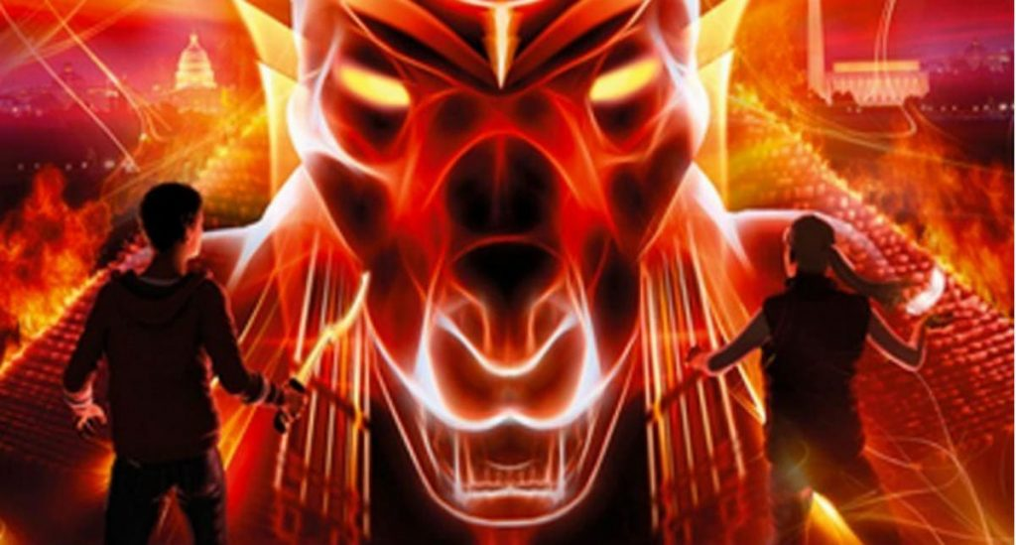
Что Вы встретите в этой серии?
Разумеется, ДРЕВНИЕ МИФЫ и ЛЕГЕНДЫ Древнего Египта, самой загадочной древней цивиллизации, вплетающиеся в нашу современную жизнь!
БОГОВ и МАГОВ Древнего Египта, спасающих и губящих мир одновременно!
ЛЮБОВЬ, дружбу, верность своим друзьям и долгу, ходящие бок о бок со СМЕРТЬЮ и ОПАСТНОСТЬЮ!

Slide 4
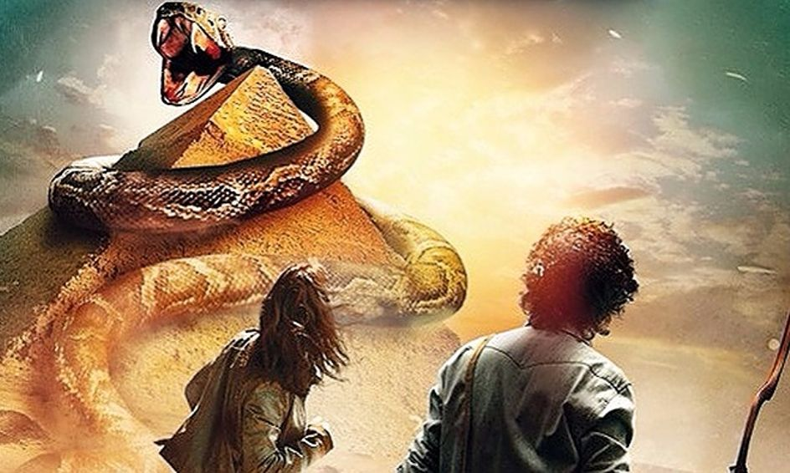
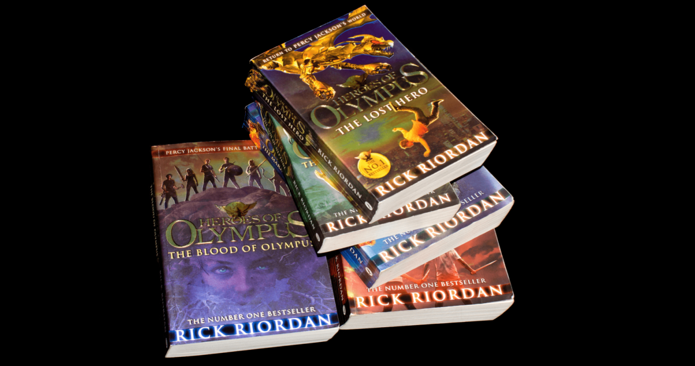
Невероятно интересный сюжет наполнен смыслом, ЕСТЬ НАД ЧЕМ ЗАДУМАТЬСЯ!
А чтобы узнать, правда ли тут написана, берите эту серию и ЧИТАЙТЕ!

